Slide 1


Slide 2

INFORME DE ACTIVIDADES SEIJAL
Tercer Cuatrimestre 2013
31 de diciembre de 2013

Slide 3
POA 2013
SISTEMA ESTATAL DE INFORMACIÓN JALISCO (SEIJAL) |  |  |  |  |  | Meta 2013 | Avance Acumulado a Diciembre | % de Avance Acumulado
Dirección | Proyecto / Proceso | Objetivo | Componente | Indicador | Unidad de Medida
Dirección General del SEIJAL | Inteligencia Económica | Impulsar un sistema de planeación, seguimiento, evaluación y rendición de cuentas, que permita eficientar las tareas internas, y una mayor eficacia e impacto en la asignación de los recursos | Solicitudes de información específica y proyectos especiales atendidos por SEIJAL | Número de solicitudes de información y proyectos atendidos | Solicitudes y proyectos atendidos | 2,094 | 2,209 | 105%
 |  |  | Actividades de difusión, talleres y conferencias sobre información económica impartidas. | Número de actividades de difusión en el uso de información económica para toma de decisiones impartidas. | Actividades de difusión | 1,226 | 1,481 | 121%
 |  |  | Productos de información socioeconómica generada y actualizada por SEIJAL. | Número de productos, estudios de coyuntura económica y sistemas inteligentes de información generados y/o actualizados | Productos, estudios y sistemas generados y/o actualizados | 667 | 677 | 101%
 |  |  | Informes de control interno, rendición de cuentas y mejora continua institucional generados. | Número de informes de mejora continua generados. | Informes generados | 174 | 234 | 134%

Slide 4
POA 2013
SISTEMA ESTATAL DE INFORMACIÓN JALISCO (SEIJAL)
Componente No. 2, supera la meta en 21%
El cumplimiento acumulado supera la meta establecida debido a lo siguiente: Debido al cambio de administración, se suspendieron por algunos meses las actividades de difusión, en tanto se autorizaba el ejercicio del presupuesto, se definían criterios y se realizaba el cambio de directivos. Por lo anterior, en los meses de enero a junio no se alcanzaron las metas propuestas, pero a partir de julio, mes en que se tenían ya definidos todos los criterios, se redoblaron esfuerzos en las actividades de difusión para recuperar el avance que en el primer semestre no se tuvo. Derivado de lo anterior, se incrementaron los seguidores de SEIJAL en redes sociales, se prospectaron un mayor número de instituciones para intercambiar información y se emitieron más boletines de prensa de los inicialmente programados.

Slide 5
POA 2013
SISTEMA ESTATAL DE INFORMACIÓN JALISCO (SEIJAL)
Componente No. 4, supera la meta en 34%
El cumplimiento acumulado supera la meta establecida debido a lo siguiente: Se superó significativamente el promedio de horas-hombre de capacitación estimado, debido a que se tuvo participación por parte del personal en diversos diplomados, cursos y talleres, de los cuales la mayoría de ellos no implicaron una erogación significativa para el SEIJAL.

Slide 6

SEIJAL
LOGROS 2013
DIRECCIÓN GENERAL

Slide 7

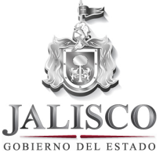

LOGROS Y RESULTADOS
DIRECCIÓN GENERAL:
El Gobierno del Estado de Jalisco a través del Sistema Estatal de Información Jalisco (SEIJAL), logra en el mes de Octubre de 2013, la representación de la Región Centro – Norte (Jalisco, Aguascalientes, Colima, Durango, Guanajuato, Nayarit, San Luis Potosí y Zacatecas) en el foro normativo en materia de información del país que es el Consejo Consultivo Nacional del Sistema Nacional de Información Estadística y Geográfica (SNIEG), el cual es un órgano colegiado de participación y consulta, encargado de opinar y proponer el desarrollo de las actividades estadísticas y geográficas para la producción, integración y difusión de la Información de Interés Nacional.

Slide 8
LOGROS Y RESULTADOS
DIRECCIÓN GENERAL:
El Consejo Consultivo Nacional, está integrado por el presidente del INEGI, representantes de cada Secretaría federal, un representante del Poder Judicial de la Federación, un representante de la Cámara de Diputados, un representante del Senado y por cinco representantes de las entidades federativas, para lo cual se divide el Estado en cinco grupos (Sur-Sureste, Centro, Centro-Norte, Centro-Sur y Norte).
Con la decisión de seleccionar a Jalisco para presidir el grupo de los estados de la región Centro-Norte, se ratifica el liderazgo del Estado en materia de la generación y manejo de la información estadística y geográfica para la toma de decisiones en beneficio de los ciudadanos.

Slide 9
POA Y LOGROS 2013
RELACIONES EXTERNAS

Slide 10
POA 2013
SISTEMA ESTATAL DE INFORMACIÓN JALISCO (SEIJAL |  |  |  |  |  | Meta 2013 | Avance Acumulado a Diciembre | % de Avance Acumulado
Dirección Relaciones Externas | Proyecto / Proceso | Objetivo | Componente | Indicador | Unidad de Medida
 | Relaciones Externas | Impulsar un sistema de planeación, seguimiento, evaluación y rendición de cuentas, que permita eficientar las tareas internas, y una mayor eficacia e impacto en la asignación de los recursos | Actividades de difusión, talleres y conferencias sobre información económica impartidas | Número de municipios, cámaras, universidades y dependencias prospectadas | Solicitud atendida | 12 | 93 | 775%
 |  |  |  | Número de volúmenes publicados de la revista institucional | Revista | 4 | 5 | 125%
 |  |  |  | Número de destinatarios (vía electrónica) de la revista institucional. | Edición | 4 | 5 | 125%
 |  |  |  | Número de volúmenes de boletín mensual supervisados | Documento | 12 | 10 | 83%
 |  |  |  | Número de documentos de boletín de prensa supervisados | Documento | 60 | 67 | 112%
 |  |  |  | Número de conferencias | Número de eventos | 8 | 19 | 238%
 |  |  |  | Número de expos en las que participa SEIJAL | Número de eventos | 4 | 3 | 75%
 |  |  |  | Número de seguidores en Twitter | Nuevo seguidor | 200 | 226 | 113%
 |  |  |  | Número de seguidores en Facebook | Nuevo seguidor | 200 | 371 | 186%

Slide 11
POA 2013
SISTEMA ESTATAL DE INFORMACIÓN JALISCO (SEIJAL)
Dirección Relaciones Externas
El cumplimiento acumulado supera la meta establecida debido a lo siguiente: Debido al cambio de administración, se suspendieron por algunos meses las actividades de difusión, en tanto se autorizaba el ejercicio del presupuesto, se definían criterios y se realizaba el cambio de directivos. Por lo anterior, en los meses de enero a junio no se alcanzaron las metas propuestas, pero a partir de julio, mes en que se tenían ya definidos todos los criterios, se redoblaron esfuerzos en las actividades de difusión para recuperar el avance que en el primer semestre no se tuvo. Derivado de lo anterior, se incrementaron los seguidores de SEIJAL en redes sociales, se prospectaron un mayor número de instituciones para intercambiar información y se emitieron más boletines de prensa de los inicialmente programados.

Slide 12


LOGROS Y RESULTADOS
RELACIONES EXTERNAS:
Para la difusión de información socioeconómica, en el mes de septiembre se migró la revista Strategos de un formato impreso a una plataforma digital, con un alcance de 981 suscriptores activos.
En el mes de junio, se realizó en Guadalajara la XXXVII Reunión Ordinaria de la Comisión Nacional de Información y Estadística (CNIE), de la Asociación Mexicana de Secretarios de Desarrollo Económico (AMSDE) dónde se recibieron a los representantes de los diversos estados.

Slide 13
LOGROS Y RESULTADOS
RELACIONES EXTERNAS:
Con el fin de generar una cultura de información, se realizó una gestión de imagen institucional que constó de acciones de difusión en diversos canales como folletería e impresos, páginas web y documentos electrónicos.
Para el apoyo al fomento de las exportaciones de empresas jaliscienses, se otorgó asistencia en la organización del evento “Jalisco Unido por una cultura exportadora”, del Instituto de Fomento al Comercio Exterior del Estado (Jaltrade).

Slide 14
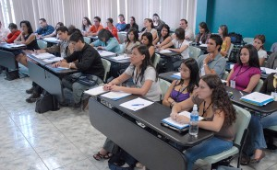
LOGROS Y RESULTADOS
RELACIONES EXTERNAS:
Con el objetivo de incrementar la atención a usuarios. Se realizaron firmas de convenios y se obtuvo un alcance de 20 municipios, seis cámaras empresariales y ocho universidades
En la consigna de añadir valor a la información ofrecida a los usuarios, se realizaron capacitaciones regionales en el tema de Inteligencia de Negocios, se atendió a las regiones Altos Norte, Altos Sur, Sur y Valles; así como a 10 universidades.

Slide 15
LOGROS Y RESULTADOS
RELACIONES EXTERNAS:
En atención al trabajo de desarrollo y bienestar del estado, se participó en la instalación de los comités regionales de la Secretaría de Desarrollo Económico (SEDECO) de las siguientes regiones:
  Región Ciénega (Jocotepec)
  Región Valles (El Arenal)
  Región Altos Sur (Amatitán)
  Región Sur (Zapotlán el Grande)
Para impulsar el empleo en el estado, se apoyó con la actualización y difusión de la IV Etapa del Portal Empleo Jalisco, con el fin de incrementar los convenios con instituciones, así como el número de usuarios.

Slide 16
LOGROS Y RESULTADOS
RELACIONES EXTERNAS:
9. Para coadyuvar en la difusión de la economía de Jalisco entre la sociedad con la más alta calidad se revisó un total de 65 publicaciones entre boletines de prensa y fichas técnicas de los principales indicadores económicos e industrias pujantes de la entidad.
10. En sintonía con la política de la accesibilidad, desde el mes de junio del año en curso, se adoptó una herramienta para hacer envío masivo de correos electrónicos de forma personalizada y se logró la difusión de más de 14 mil 722 envíos, 950 registros en base de datos, así como estadísticas detalladas de apertura y visitas a la web.

Slide 17


LOGROS Y RESULTADOS
RELACIONES EXTERNAS:
11. Para el acercamiento en tiempo real con usuarios y una difusión social de la cultura económica de Jalisco se sumó un total de 3,199 seguidores en Facebook y 1,544 en Twitter, la tasa más alta de crecimiento fue 40% superior a la presentada durante 2012.

Slide 18
LOGROS Y RESULTADOS
RELACIONES EXTERNAS: (ver en anexo; fotos informe 2013)
CNIE AMSDE
CNIE AMSDE 2
Comité Regional Sur
Curso INEGI
Cursos
JALTRADE Jalisco unido
Presentación servicios cámaras

Slide 19
POA Y LOGROS 2013
ESTADÍSTICAS

Slide 20
POA 2013

Slide 21
POA 2013

Slide 22

LOGROS Y RESULTADOS
ESTADÍSTICAS:
Se atendieron 194,676 solicitudes de información estadística tanto del Sector Gubernamental (Estado y Municipios), Sector Privado, el Académico y de la Sociedad Civil como parte del soporte a las tomas de decisiones de la sociedad jalisciense.
  Como parte de la atención
  a solicitudes de información
  y asesorías específicas (a la
  medida del requerimiento
  del usuario) se atendieron
  2,094 solicitudes de este tipo.

Slide 23
LOGROS Y RESULTADOS
Evolución de Servicios de Información
SEIJAL 2001-2013
1/ Los servicios de información de SEIJAL comprenden: Consultas especializadas, Atención al Público, Strategos, Twitters, Comunicados de Prensa, Capacitaciones y Consultas Páginas Web.

Slide 24
LOGROS Y RESULTADOS
Servicios de información personalizados
Servicios de Información
2013
Medios Electrónicos
Sitios Web
Mailchimp
Comunicados de Prensa
Twitters
Capacitación
Consultas Especializadas

Slide 25
LOGROS Y RESULTADOS
Usuarios
Consultas Especializadas
2013
Gobierno
Organismos Empresariales
Instituciones Educativas
Municipios
Particulares

Slide 26


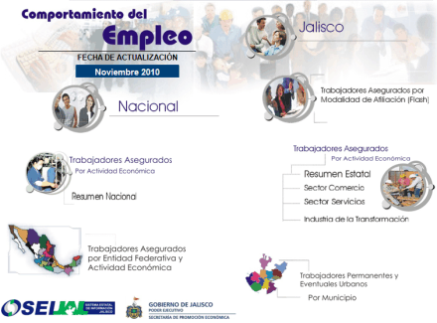
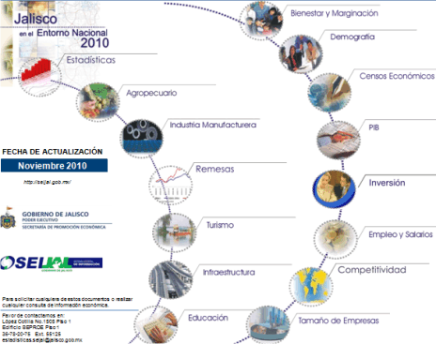
LOGROS Y RESULTADOS
ESTADÍSTICAS:
Se actualiza y genera el acervo de información económica y promocional del Jalisco elaborando 84 productos estadísticos municipales, estatales, sectoriales y por países. Los cuales están consultables vía electrónica y en la Web de SEIJAL.

Slide 27

LOGROS Y RESULTADOS
ESTADÍSTICAS / RELACIONES EXTERNAS:
Jalisco es sede de la XXXVII Reunión Ordinaria de la Comisión Nacional de Información y Estadística (CNIE), de la Asociación Mexicana de Secretarios de Desarrollo Económico (AMSDE), en donde se realizaron las gestiones de convocatoria, intercambio de información y exposición de mejores prácticas sobre el manejo de información estadística en materia de Inversión, Comercio Exterior, Clústers y Estudios tanto de Banxico como de INEGI.

Slide 28



LOGROS Y RESULTADOS
ESTADÍSTICAS / SISTEMAS:
Con recurso del Fondo de Productividad del Gobierno del Estado, a través de la SEDECO, se lleva acabo la IV Etapa del Portal del Empleo Jalisco (www.empleojalisco.gob.mx) trabajo en conjunto con COPARMEX, Servicio Nacional del Empleo y SEIJAL para concretar un proyecto que ayuda en las labores de colocación de recurso humano a través de una gran bolsa de trabajo que permite analizar la dinámica del Mercado Laboral más allá de la estadística censal y de registro disponible.

Slide 29

LOGROS Y RESULTADOS
ESTADÍSTICAS / SISTEMAS:
Se inician los trabajos con recursos del Fondo de Productividad para desarrollar el Directorio Exportador del Estado de Jalisco, mediante el financiamiento de JALTRADE y el desarrollo técnico por parte de SEIJAL. El objetivo es contar con un directorio electrónico que facilite las labores de promoción y empate empresarial de la oferta exportable de la Entidad.

Slide 30
LOGROS Y RESULTADOS
ESTADÍSTICAS:
Se emite Estadística Especializada en materia económica de los sectores estratégicos de Jalisco (Moda, Gourmet, Turismo Médico, Automotriz Autopartes, Electrónica, Tecnologías de Información, Biotecnología, Muebles) de acuerdo a Secretaría de Desarrollo Económico (SEDECO) y al Instituto Nacional del Emprendedor (INADEM). Lo anterior para facilitar procesos de planeación y promoción.
Para el 2014 se pretende concretar el Sistema de Información de Sectores Estratégicos (SIMSE) con recurso de fondo de productividad de la Secretaría de Desarrollo Económico (SEDECO).

Slide 31





LOGROS Y RESULTADOS
ESTADÍSTICAS:
Con el Grupo de Estadística Especializada Macroeconómica y de Producto Interno Bruto por Entidad Federativa (GEEM y PIBE) conformado por: Instituto Nacional de Estadística y Geografía (INEGI), Sistema Estatal de Información Jalisco (SEIJAL), Secretaría de Hacienda y Crédito Público (SHCP), Secretaría de Economía y Banco de México; se concretó una recomendación metodológica de cálculo de PIB por Entidad con el enfoque Extrarregio.

Slide 32
LOGROS Y RESULTADOS
ESTADÍSTICAS:
Lo que se busca con este nuevo enfoque de cálculo de PIB es evitar la distorsión estadística que representan algunos energéticos al momento de medir el valor de producción de bienes y servicios finales en cada una de las Entidades Federativas del país, lo cual ha hecho que algunas entidades como Campeche, Tabasco, Tamaulipas y Veracruz cuenten con asignaciones de producción no acorde a la actividad general del Estado, ya que una cantidad fuerte que se les atribuye como producción corresponde a la actividad que tiene PEMEX en su territorio. Esto último no sólo tiene implicaciones en materia de información, si no en materia de asignaciones federales que los Estados reciben cada ejercicio fiscal.

Slide 33
LOGROS Y RESULTADOS
ESTADÍSTICAS / SISTEMAS:
Se formalizan los trabajos con INEGI para concretar el desarrollo de una plataforma única de consulta de información estadística y geográfica a nivel manzana. Tomando como referencia la información que está disponible de manera separada en Censos Poblacionales, Atlas de Censos Económicos y el Directorio de Unidades Económicas (DENUE). Dicho producto se desarrollará en Mapa Digital y será un producto consultable en las Touch Tables para poder mostrar y evaluar la implementación de programas gubernamentales y privados con mayor certeza al contar con un detalle de información y cruces de cartografía en un producto innovador a nivel nacional.

Slide 34


LOGROS Y RESULTADOS
ESTADÍSTICAS / ANÁLISIS:
Plan Estatal de Desarrollo: revisión e integración de Indicadores PED 2033
  En cumplimiento a la Ley de Planeación, SEIJAL, COEPO y el IITEJ participaron en la revisión y validación de los Indicadores del MIDE Jalisco para seleccionar los que integran el PED 2033.
  Dentro de los trabajos se revisaron, validaron y sustentaron todos los indicadores del MIDE Jalisco.
392 Indicadores
41%
de los Indicadores de MIDE Jalisco están incluidos en PED 2033
160 Indicadores

Slide 35
LOGROS Y RESULTADOS
ESTADÍSTICAS / ANÁLISIS:
Revisión, proyección de metas y validación de Indicadores de MIDE Jalisco en la Dimensión de Desarrollo Económico.
  SEIJAL como institución de información participó en la revisión, validación y proyección de metas de indicadores 2013, 2015, 2018 y 2033, con la finalidad de que sean válidas y consistentes.

Slide 36
LOGROS Y RESULTADOS
ESTADÍSTICAS:
De manera Mensual el Sistema Estatal de Información Jalisco (SEIJAL) alimenta la actualización de información de 33 indicadores dentro de MIDE Jalisco. Al inicio del año se trabaja cada indicador en la elaboración de sus proyecciones anuales con sus desagregaciones mensuales, así como en la revisión del metadato correspondiente.

Slide 37
LOGROS Y RESULTADOS
ESTADÍSTICAS:
Indicadores MIDE Jalisco:
Trabajadores registrados ante el IMSS en servicios de recreación y esparcimiento
Población derechohabiente
Ingresos por remesas familiares
Posición de Jalisco en el PIB nacional
Tasa de Desempleo
Posición en PIB per cápita
Ingreso por hora trabajada de la población ocupada
Tasa de ocupación en el sector informal
Variación trimestral de saldos de cartera de créditos bancarios otorgados
Trabajadores registrados ante el IMSS
Participación en PIB Agropecuario Nacional
Población femenina ocupada
Población total ocupada
Valor Agregado Censal Bruto (VACB) 2009
Producción de Plata
Valor de la Producción Minera
Índice de precios al consumidor

Slide 38
LOGROS Y RESULTADOS
ESTADÍSTICAS:
Indicadores MIDE Jalisco:
Empresas registradas en el SIEM
Porcentaje de empleos generados de acuerdo a trabajadores asegurados
Patrones registrados
Carga Ferroviaria
Participación en exportaciones totales nacionales
Promedio diario de cotización ante el IMSS
Monto de las exportaciones
Población ocupada con ingresos mayores a los 2 salarios mínimos
Posición en el subíndice de competitividad sectores precursores de clase mundial
Índice de ventas de empresas al menudeo
Sueldo pagado por las empresas exportadoras a ingenieros de proceso
Posición en coeficiente de productividad
Posición de Guadalajara en el "Índice de Competitividad Urbana“
Posición en el subíndice "Vinculación con el Mundo del IMCO“
Ingresos propios de los municipios con respecto a sus ingresos
Servicios de información proporcionados (SEIJAL)

Slide 39
POA Y LOGROS 2013
ANÁLISIS

Slide 40
POA 2013
SISTEMA ESTATAL DE INFORMACIÓN JALISCO (SEIJAL |  |  |  |  |  | Meta 2013 | Avance Acumulado a Diciembre | % de Avance Acumulado
Dirección Análisis | Proyecto / Proceso | Objetivo | Componente | Indicador | Unidad de Medida
 | Análisis | Impulsar un sistema de planeación, seguimiento, evaluación y rendición de cuentas, que permita eficientar las tareas internas, y una mayor eficacia e impacto en la asignación de los recursos | Solicitudes de información específica y proyectos especiales atendidos por SEIJAL | Número de solicitudes presentadas/ Número de solicitudes atendidas | Solicitud atendida | 60 | 60 | 100%
 |  |  |  | Número de solicitudes especiales presentadas/ Número de solicitudes atendidas | Solicitud atendida | 30 | 30 | 100%
 |  |  | Actividades de difusión, talleres y conferencias sobre información económica impartidas | Número de mails enviados. | Mails enviados | 240 | 250 | 104%
 |  |  |  | Número de twits enviados | Twits enviados | 240 | 250 | 104%
 |  |  |  | Número de documentos de evaluación mensual de la actividad económica de México y Jalisco publicados | Documento | 12 | 12 | 100%
 |  |  |  | Número de boletines de prensa enviados para su publicación | Boletin de prensa | 24 | 24 | 100%
 |  |  | Productos de información socioeconómica generada y actualizada por SEIJAL | Número de estudios sectoriales y de derrama económica realizados | Estudio | 10 | 17 | 170%
 |  |  |  | Número de Fichas técnicas de análisis de coyuntura realizadas | Fichas técnicas | 240 | 250 | 104%
 |  |  | Informes de control interno, rendición de cuentas y mejora continua institucional generados. | Número de informes cuatrimestrales de logros | Informes de control interno | 3 | 3 | 100%

Slide 41
LOGROS Y RESULTADOS
ANÁLISIS:
Para la difusión de información socioeconómica, hasta el mes de noviembre del año en curso, se realizó la elaboración de 230 fichas técnicas, reportes y análisis sobre temas económicos, financieros y productivos. Asimismo se produjeron un número similar de Twitters y correos masivos.
También se elaboraron y publicaron 22 boletines de prensa con diversa temática de información estadística, laboral, económica y financiera.

Slide 42
LOGROS Y RESULTADOS
ANÁLISIS:
Se elaboraron 8 Estudios de Coyuntura en coordinación con las cámaras empresariales involucradas en ellos, lo mismo que ocho de Derrama Económica, 5 relativos a eventos y exposiciones, así como 3 municipales, previa gestión y firma de los convenios correspondientes, con lo que suman 16 estudios, habiéndose programado para este ejercicio solo 10.
Para la atención y apoyo a nuestros usuarios, se han realizado 10 entregas de la Revista de Evaluación mensual de la actividad económica de México y Jalisco.

Slide 43
LOGROS Y RESULTADOS
ANÁLISIS:
Con relación a proyectos estratégicos se han generado:
  Análisis para Jalisco de la encuesta nacional de victimización y percepción sobre ENVIPE
  Análisis de la demografía de los establecimientos ADE 2012
  Análisis para Jalisco de la encuesta nacional de gasto en los hogares ENGASTO
  Análisis de la encuesta nacional agropecuaria ENA 2012
  Análisis de la encuesta de corrupción y buen gobierno.

Slide 44


LOGROS Y RESULTADOS
ANÁLISIS:
Con la finalidad de mejorar la atención a usuarios se han atendido 84 solicitudes especializadas.
PROYECTO DE COLABORACIÓN
BANCO MUNDIAL, INEGI, GOBIERNO DE JALISCO
INEGI y el Banco Mundial BIRF hicieron una convocatoria a siete estados de la república para participar en el proyecto de diseño e implementación de un programa estatal de estadística con la asesoría de expertos en este tema , de los que en principio aceptamos la invitación los siguientes:
Guanajuato, Edo. de México, Jalisco, Nayarit y Morelos. Los Estados de Sonora y Aguascalientes declinaron la invitación.

Slide 45
POA Y LOGROS 2013
SISTEMAS

Slide 46
POA 2013
SISTEMA ESTATAL DE INFORMACIÓN JALISCO (SEIJAL) |  |  |  |  |  | Meta 2013 | Avance Acumulado a Diciembre | % de Avance Acumulado
Dirección de Sistemas | Proyecto / Proceso | Objetivo | Componente | Indicador | Unidad de Medida
 | Dirección de Sistemas | Generar y proveer productos de información socioeconómica oportuna y de calidad, atendiendo además los requerimientos y las necesidades de los principales actores económicos del estado y les permita contar con elementos confiables para la toma de decisiones, con el apoyo de la correcta difusión, organización de talleres y conferencias para dar a conocer los diferentes productos y la información misma. Todo ello en un marco de calidad y transparencia institucional. | Solicitudes de información específica y proyectos especiales atendidos por SEIJAL | Número de solicitudes atendidas | solicitud atendida | 164 | 171 | 104%
 |  |  | Actividades de difusión, talleres y conferencias sobre información económica impartidas | Número de talleres o cursos impartidos | taller o curso impartido | 4 | 2 | 50%
 |  |  | Productos de información socioeconómica generada y actualizada por SEIJAL | Número de actualizaciones de cubos de información y a sistemas de información | Actualización a cubo realizada | 135 | 135 | 100%
 |  |  |  | Número de cubos y sistemas de información nuevos | Cubo o sistema desarrollado | 4 | 3 | 75%
 |  |  |  | Mejoramiento de cubos de información | Mejoramiento de cubo realizado | 6 | 8 | 133%
 |  |  |  | Número actualizaciones a sistemas | Actualización a sistema realizada | 124 | 130 | 105%
 |  |  | Informes de control interno, rendición de cuentas y mejora continua institucional generados.. | Número de informes cuatrimestrales de logros | Informe | 3 | 3 | 100%

Slide 47
LOGROS Y RESULTADOS
SISTEMAS / ESTADÍSTICAS:
Se concluyó con la IV etapa del “Portal del Empleo Jalisco” .En la que se desarrolló una interface que pone en contacto a oferentes y demandantes esta permite replicar la información de la oferta y demanda de trabajo que se genera dentro del Servicio Nacional de Empleo delegación Jalisco (SNE Jalisco) así como su información estadística, se incorporó módulos de seguimiento que permiten conocer la efectividad del portal, se logró que tanto las empresas puedan publicar sus ofertas directamente como los demandantes ingresar su currículo en tiempo real. Se propuso la quinta etapa la cual propone incorporar aplicación móvil (app), incorporación de nuevos municipios y seguimiento a los actuales.

Slide 48
LOGROS Y RESULTADOS
SISTEMAS:
Migración de Revista Strategos desde el área técnica, se llevó acabo análisis y pruebas de plataformas, se realizo instalación y configuración de la plataforma seleccionada, se migró base de datos y contenidos , se dejo lista para la intervención del área encargada de alimentarla.
Se adquirió licenciamiento de la plataforma Adobe para el desarrollo de diseños de imágenes, documentos, etc., así mismo, se actualizó equipo de computo logrando cubrir necesidades reales del equipo humano de trabajo.

Slide 49
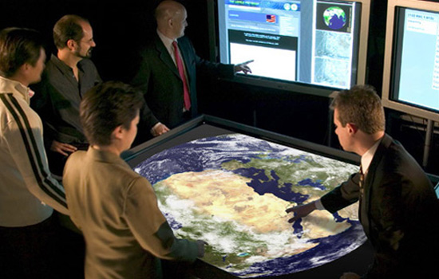
LOGROS Y RESULTADOS
SISTEMAS:
Se concentró el equipo de Touch Tables en la Subsecretaría de Administración para renovar el hardware y software y dejar el equipo listo para operar, así mismo, se diseño un plan de capacitación de usuarios para las mismas que en breve iniciará.

Slide 50
LOGROS Y RESULTADOS
SISTEMAS / ESTADÍSTICAS:
Se iniciaron los trabajos para desarrollar un directorio electrónico que facilite las labores de promoción y empate empresarial de la oferta exportable de la Entidad los cuales consisten en la coordinación del desarrollo que con lleva a la realización de un portal, diseño y normalización de BD.

Slide 51
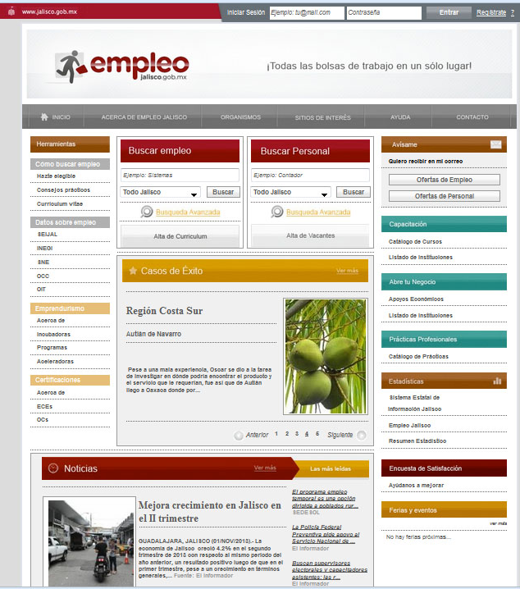
LOGROS Y RESULTADOS
SISTEMAS:
Portal del
Empleo Jalisco

Slide 52
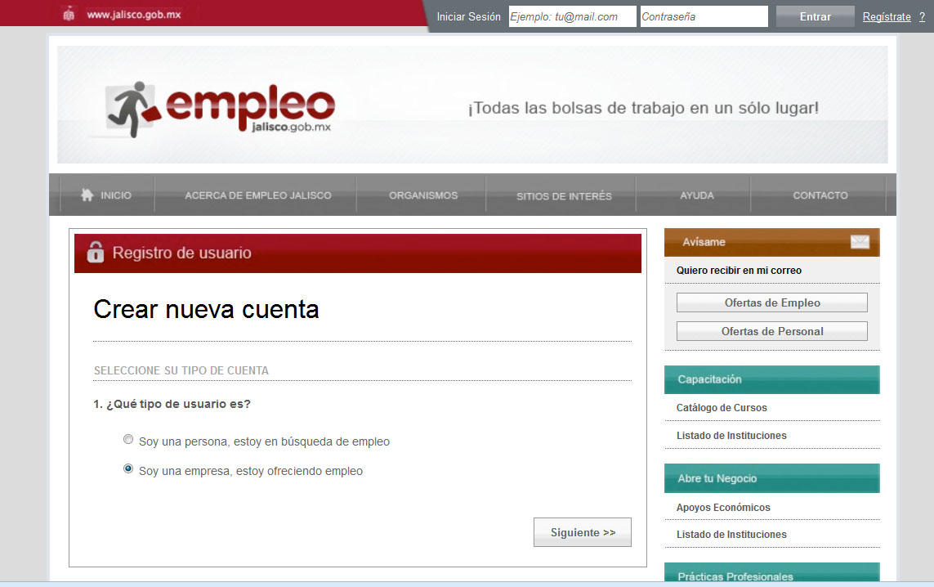
LOGROS Y RESULTADOS
SISTEMAS:
Portal del Empleo Jalisco

Slide 53

LOGROS Y RESULTADOS
SISTEMAS:
Licencias Adobe

Slide 54
POA Y LOGROS 2013
DIRECCIÓN ADMINISTRATIVA

Slide 55
POA 2013
SISTEMA ESTATAL DE INFORMACIÓN JALISCO (SEIJAL) |  |  |  |  |  | Meta 2013 | Avance Acumulado a Diciembre | % de Avance Acumulado
Dirección | Proyecto / Proceso | Objetivo | Componente | Indicador | Unidad de Medida
Dirección Administrativa | Inteligencia Económica | Impulsar un sistema de planeación, seguimiento, evaluación y rendición de cuentas, que permita eficientar las tareas internas, y una mayor eficacia e impacto en la asignación de los recursos | Solicitudes de información específica y proyectos especiales atendidos por SEIJAL | Número de solicitudes de transparencia recibidas y atendidas | Cantidad de solicitudes | 30 | 99 | 330%
 |  |  | Informes de control interno, rendición de cuentas y mejora continua institucional generados. | Número de emisiones de estados financieros. | Cantidad de emisiones | 12 | 12 | 100%
 |  |  |  | Número de auditorías atendidas y solventadas | Cantidad de auditorías | 2 | 2 | 100%
 |  |  |  | Número de horas de capacitación promedio por persona (acumulado anual) | Promedio de horas | 110 | 175 | 159%
 |  |  |  | Número de eventos de adquisición de bienes/servicios (Conforme a Programa Anual de Adquisiciones) | Cantidad de adquisiciones | 35 | 35 | 100%
 |  |  |  | Número de informes cuatrimestrales de logros | Cantidad de informes | 3 | 3 | 100%

Slide 56
POA 2013
SISTEMA ESTATAL DE INFORMACIÓN JALISCO (SEIJAL)
Dirección Administrativa
- Se recibieron más del triple de solicitudes de información de transparencia de las que se habían estimado. Sin embargo, la gran mayoría de estas fueron derivadas al ITEI para su reasignación por no ser aplicables al SEIJAL. No se cumplió la meta de auditorías debido a cuestiones ajenas al SEIJAL, ya que se estimó recibir 2 auditorías durante el año (Auditoría externa de dictaminación y Auditoría por parte de la Contraloría). Sin embargo la Contraloría no acudió a auditar al SEIJAL en 2013. Se superó significativamente el promedio de horas-hombre de capacitación estimado, debido a que se tuvo participación por parte del personal en diversos diplomados, cursos y talleres, de los cuales la mayoría de ellos no implicaron una erogación significativa para el SEIJAL.

Slide 57

LOGROS Y RESULTADOS
DIRECCIÓN ADMINISTRATIVA:
En atención a la política de austeridad del Ejecutivo estatal, se suprimieron vehículos asignados a directivos y dotación de combustible, se canceló el seguro de gastos médicos mayores, no se asignaron celulares a funcionarios y se redujo el parque vehicular en 40%.

Slide 58

LOGROS Y RESULTADOS
DIRECCIÓN ADMINISTRATIVA:
Se implementó el Sistema de Contabilidad Gubernamental (SCG) en el Seijal, en cumplimiento a la Ley General de Contabilidad Gubernamental (LGCG) y a los documentos y lineamientos establecidos por el Consejo Nacional de Armonización Contable (CONAC) y por el Consejo de Armonización Contable del Estado de Jalisco (CACEJ). Asimismo, se habilitó el portal de transparencia de contabilidad gubernamental en cumplimiento a lo establecido en el Título V de la LGCG.

Slide 59
LOGROS Y RESULTADOS
DIRECCIÓN ADMINISTRATIVA:
En materia de transparencia, se dio cumplimiento en tiempo y forma a lo establecido por la nueva Ley de Transparencia y Acceso a la Información del Estado de Jalisco y sus Municipios (LTAIEJM), mediante la publicación de 100% de la información fundamental en el portal estatal de transparencia dentro del periodo establecido, la atención en tiempo y forma de 100% de las solicitudes de información recibidas, la actualización continua del portal de transparencia Y la publicación de nómina del SEIJAL (con sistema de búsqueda) en el sitio consultanomopd.jalisco.gob.mx a partir de la entrada en vigor de la LTAIEJM. Derivado de lo anterior, no se tuvo ningún recurso de revisión ni de transparencia en 2013.

Slide 60

¡Gracias!
Contacto
Relaciones Externas
relaciones.externas@jalisco.gob.mx
Tel. 36 78 20 75 Ext. 55126

